Slide 1

العلوم | المادة
الثالث الابتدائي | الصف
الخامسة (المادَّة) | الوحدة
العاشر (تغيُّراتُ المادَّة) | الفصل
التَّغيُّراتُ الكيميائيَّةُ | الدرس الثاني
80 | رقم الصفحة

Slide 2

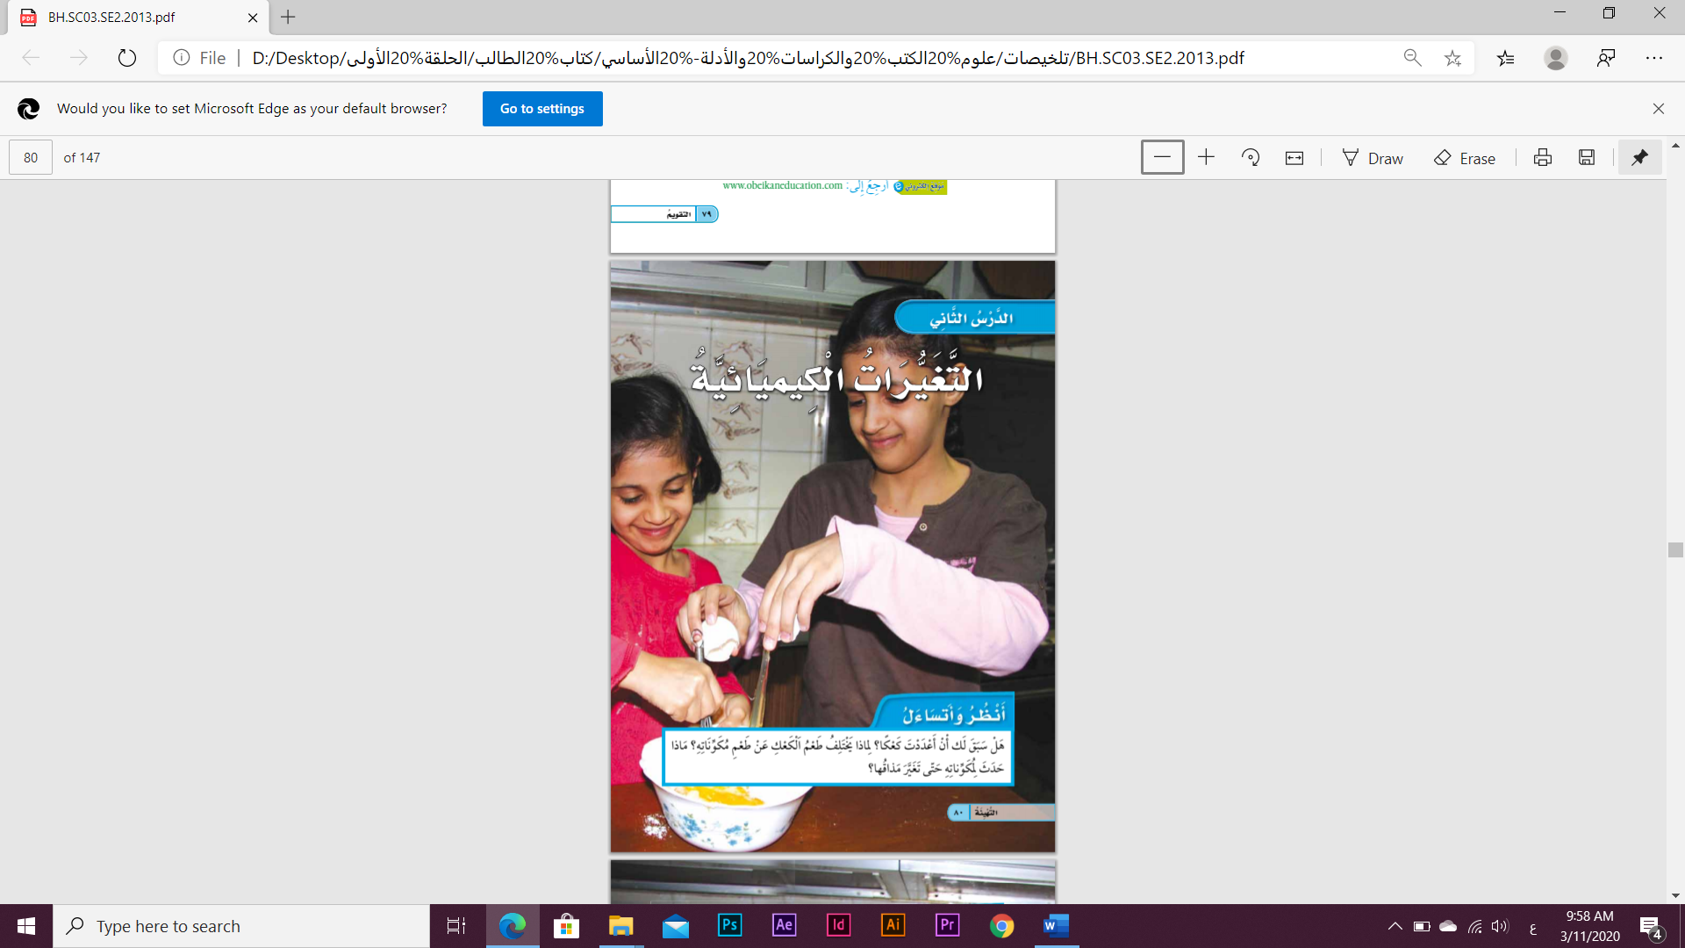

Slide 3
أهْداف الدَّرْس
الهدفُ الأوَّل: إِعْطاءُ أَمْثِلَةٍ عَلى تَغيُّراتٍ كيميائِيَّةٍ مُفيدةٍ، وَأُخْرى ضارَّةٍ.
الهدَفُ الثّاني: التَّعرُّفُ على دَلائِلِ حُدوثِ التَّغيَّرِ الكيميائِيِّ.

Slide 4
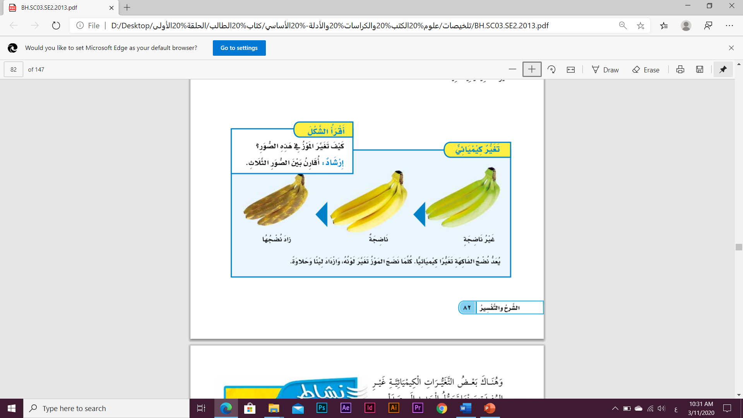

ما التَّغيُّراتُ الْكيميائِيَّةُ؟
الهدفُ الأوَّل: إِعْطاءُ أَمْثِلَةٍ عَلى تَغيُّراتٍ كيميائِيَّةٍ مُفيدةٍ، وَأُخْرى ضارَّةٍ.
كَثيرًا ما شاهَدْتَ تُفّاحةً تَغيَّرَ لَوْنُها فَصارَ لوْنُها بُنِّيًّا، أوْرُبّما شاهَدْتَ قِطْعةَ خَشَبٍ تَحوَّلَتْ عِنْدَ احْتراقِها إلى رَمادٍ وَدُخانٍ.
انْظُرْ إلى الصّورَةِ الْمُجاوِرَةِ، وصف كَيْفَ تَغيَّرَ الْمَوْزُ في هذِهِ الصّورَةِ؟
-----------------------------------
تقويم
المعرفة السّابقة

Slide 5
ما التَّغيُّراتُ الْكيميائِيَّةُ؟
الهدفُ الأوَّل: إِعْطاءُ أَمْثِلَةٍ عَلى تَغيُّراتٍ كيميائِيَّةٍ مُفيدةٍ، وَأُخْرى ضارَّةٍ.
انْظُرْ إلى الصّورةِ المُجاوِرةِ، كَيْفَ تَغيَّرَ الْمَوْزُ في هذِهِ الصّورَةِ؟
كُلَّما نَضَجَ الْموْزُ تَغيَّرَ لَوْنُهُ، وازْدادَ لِينًا وَحَلاوةَ.
تقويم
المعرفة السّابقة

Slide 6
ما التَّغيُّراتُ الْكيميائِيَّةُ؟
الهدفُ الأوَّل: إِعْطاءُ أَمْثِلَةٍ عَلى تَغيُّراتٍ كيميائِيَّةٍ مُفيدةٍ، وَأُخْرى ضارَّةٍ.
التَّغيُّرَ الكيميائِيَّ هُوَ تَغيُّرٌ يَنْتُجُ عَنْهُ مَوادَّ جَديدَةً تَخْتَلِفُ في خَواصِّها عَنِ الْموادِّ الأَصْلِيَّةِ.
الاسْتِنْتاجُ

Slide 7
ما التَّغيُّراتُ الْكيميائِيَّةُ؟
الهدفُ الأوَّل: إِعْطاءُ أَمْثِلَةٍ عَلى تَغيُّراتٍ كيميائِيَّةٍ مُفيدةٍ، وَأُخْرى ضارَّةٍ.
عَمَليّاتُ تَحْليلِ الطَّعامِ الَّذي نَتَناوَلُهُ.
عَمَليّاتُ الطَّبْخِ.
امْتِصاصُ النَّباتاتِ الْخَضْراءَ لِلطّاقَةِ الشَّمْسِيَّةِ.
نُضْجُ الْفاكِهَةِ.
تَغَيُّراتٌ
كيميائِيَّةٌ مُفيدَةٌ

Slide 8
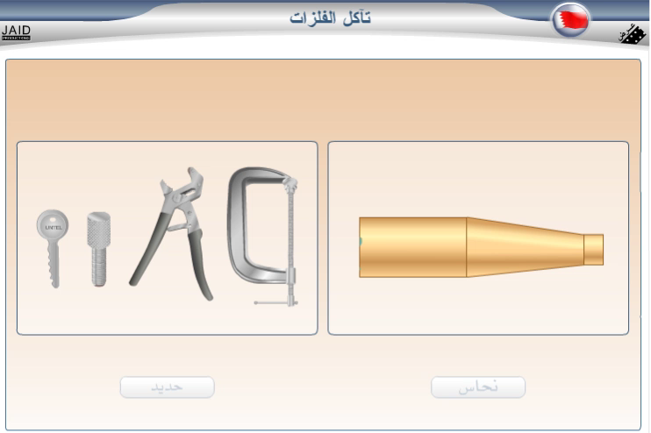
ما التَّغيُّراتُ الْكيميائِيَّةُ؟
الهدفُ الأوَّل: إِعْطاءُ أَمْثِلَةٍ عَلى تَغيُّراتٍ كيميائِيَّةٍ مُفيدةٍ، وَأُخْرى ضارَّةٍ.

Slide 9
ما التَّغيُّراتُ الْكيميائِيَّةُ؟
الهدفُ الأوَّل: إِعْطاءُ أَمْثِلَةٍ عَلى تَغيُّراتٍ كيميائِيَّةٍ مُفيدةٍ، وَأُخْرى ضارَّةٍ.
صدأ الْحَديدِ.
فَسادُ الأَطْعِمةِ.
احْتِراقُ الْغاباتِ.
تَغَيُّراتٌ كيميائِيَّةٌ ضارّة

Slide 10
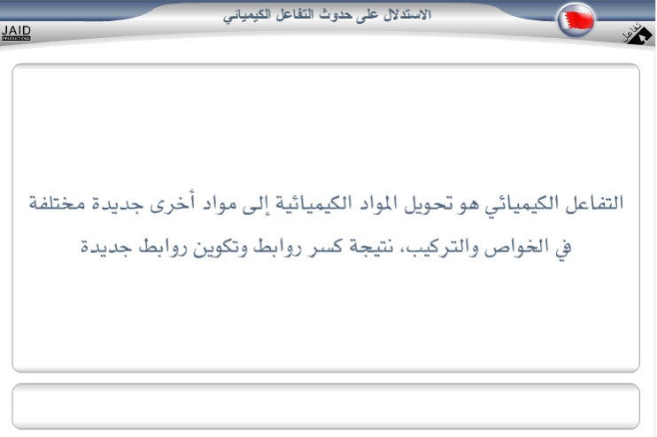
ما دَلائِلُ حُدوثِ التَّغيُّرِ الكيميائِيِّ؟
الهدَفُ الثّاني: التَّعرُّفُ على دَلائِلِ حُدوثِ التَّغيَّرِ الكيميائِيِّ.

Slide 11
ما دَلائِلُ حُدوثِ التَّغيُّرِ الكيميائِيِّ؟
الهدَفُ الثّاني: التَّعرُّفُ على دَلائِلِ حُدوثِ التَّغيَّرِ الكيميائِيِّ.
احْتِراقُ الْخَشَبِ
هذانِ مِثالانِ عَلى التَغَيُّرِ الكيميائِيِّ، فَكّرْ في طَريقَة حُدوثِهما ثُمَّ حَدِّدْ الدَّلائِلَ الّتي تَدُلُّ عَلى حُدوثِ التَّغيُّرِ الْكيميائِيِّ في الْموادِّ.
------------------------------------------------------------------------------------------------------------
نُضْجُ الفاكِهَةِ

Slide 12
ما دَلائِلُ حُدوثِ التَّغيُّرِ الكيميائِيِّ؟
الهدَفُ الثّاني: التَّعرُّفُ على دَلائِلِ حُدوثِ التَّغيَّرِ الكيميائِيِّ.
احْتِراقُ الْخَشَبِ
من الدَّلائِلَ الّتي تَدُلُّ عَلى حُدوثِ التَّغيُّرِ الْكيميائِيِّ في الْموادِّ:
تغيُّر اللون.
انْبعاثُ الرَّائحة.
تغيُّر الطعم.
تكوُّن الغاز.
انْبعاثُ الضَّوء والحرارةِ.
تكوُّن مادَّة جديدة.
نُضْجُ الفاكِهَةِ

Slide 13
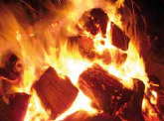
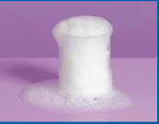
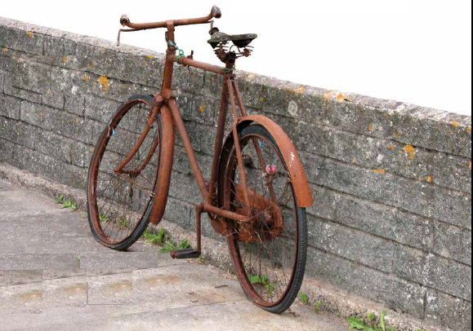

ما دَلائِلُ حُدوثِ التَّغيُّرِ الكيميائِيِّ؟
الهدَفُ الثّاني: التَّعرُّفُ على دَلائِلِ حُدوثِ التَّغيَّرِ الكيميائِيِّ.
صِلْ كُلَّ صورَةٍ بِدَلائِلِ حُدوثِ التَّغيَّرِ الكيميائِيِّ الْمُناسِبَةِ:
نشاط
تغيُّر اللَّوْنِ
انْبِعاثُ الرَّائِحةِ
تغيُّر الطَّعْمِ
تَكوُّنُ الْغازِ
انْبِعاثُ الضَّوْءِ وَالْحَرارَةِ

Slide 14
ما دَلائِلُ حُدوثِ التَّغيُّرِ الكيميائِيِّ؟
الهدَفُ الثّاني: التَّعرُّفُ على دَلائِلِ حُدوثِ التَّغيَّرِ الكيميائِيِّ.
صِلْ كُلَّ صورَةٍ بِدَلائِلِ حُدوثِ التَّغيَّرِ الكيميائِيِّ الْمُناسِبَةِ:
نشاط
تغيُّر اللَّوْنِ
انْبِعاثُ الرَّائِحةِ
تغيُّر الطَّعْمِ
تَكوُّنُ الْغازِ
انْبِعاثُ الضَّوْءِ وَالْحَرارَةِ

